Slide 1
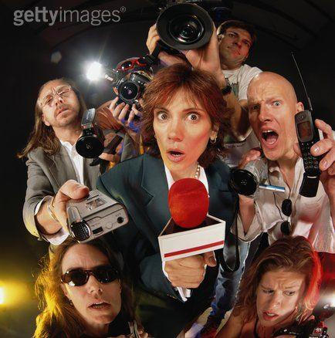
Журнали́ст — человек, занимающийся журналистикой в качестве своего основного рода занятий, Он занимается сбором информации о значимых фактах, событиях, людях, явлениях. Работает от газетных изданий, радио и телеканалов.

Slide 2
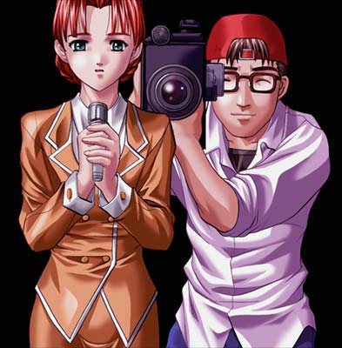
Журналисту — корреспонденту, репортёру может ассистировать телеоператор, продюсер и технический персонал.

Slide 3
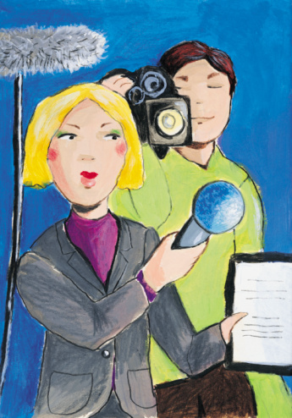
Фотограф СМИ может работать, как в паре с репортёром или корреспондентом, так и самостоятельно готовить репортаж для своего издания. При этом он может быть фотожурналистом.

Slide 4
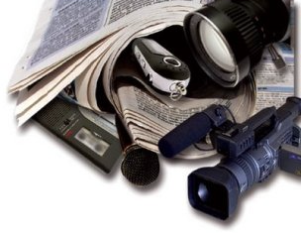
Атрибуты журналиста:
фотоаппарат
диктофон,
Микрофоны
кепки с символикой, блокноты,
карандаши,
бэйджики,

Slide 5
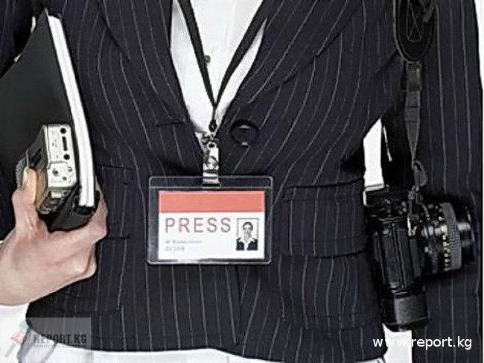

Slide 6
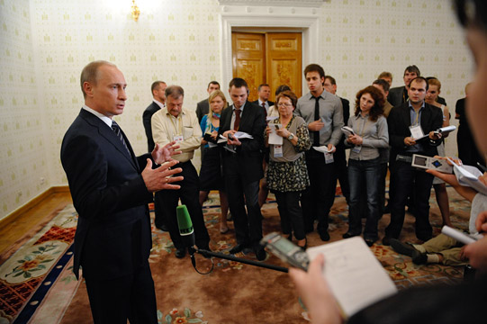

Slide 7
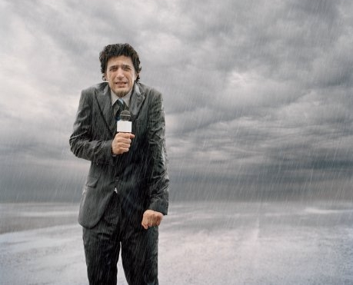
Работа журналиста, занимающихся расследованиями или работой в зонах военных и иных конфликтов, непредсказуема, невозможно предугадать, что будет в следующую секунду.

Slide 8
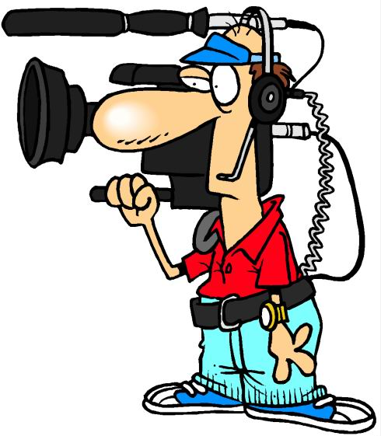
Спасибо
за
Внимание!

